Slide 1
Поняття звіту. Автоматичне створення звіту.
За навчальною програмою 2018 року
Урок 25

Slide 2
Поняття звіту. Автоматичне створення звіту
Розділ 5 § 5.1
Звіт — це об'єкт бази даних, призначений для вибирання із БД необхідних даних і виведення їх на екран або принтер у зручному для користувача вигляді.
Звіт дає змогу отримати дані у вигляді документа, із яким працює користувач певної професії. Наприклад, для бухгалтера дані можуть бути оформлені у вигляді одного документа, а для працівника відділу кадрів — іншого. Фактично звіт створює можливість отримати документ у такій формі, з якою працює користувач певної професії на паперових бланках.

Slide 3
Поняття звіту. Автоматичне створення звіту
Розділ 5 § 5.1
Звіт дає змогу подати дані практично в будь-якому форматі.
Дані можуть бути згруповані за певними ознаками, відфільтровані й упорядковані.
До звіту можна додавати малюнки, діаграми, таблиці статистичних даних.
У звіті можна обчислювати відповідні значення, наприклад, за професією, за стажем роботи тощо.
Дані у звіті можуть подаватися в текстовому, числовому, табличному або графічному вигляді.

Slide 4
Поняття звіту. Автоматичне створення звіту
Розділ 5 § 5.1
Access 2016 створює можливість налаштувати звіт, надати йому гарного естетичного вигляду. Зокрема можна:
налаштовувати фон і колір елементів звіту
змінювати шрифт
уставляти у звіт рисунки
використовувати діалогову графіку
вставляти об'єкти інших застосунків
Джерелом даних для звіту є таблиці або підсумковий набір записів, отриманих унаслідок виконання запиту. Підсумковий набір записів на основі кількох таблиць сприймається у звіті як одна таблиця.

Slide 5
Поняття звіту. Автоматичне створення звіту
Розділ 5 § 5.1
У процесі створення звіту необхідно чітко визначити структуру й зовнішній вигляд документа, який необхідно отримати. Доцільно на папері розробити кілька варіантів звіту та обрати найраціональніший.

Slide 6
Поняття звіту. Автоматичне створення звіту
Розділ 5 § 5.1
Для кожної бази даних може бути створено кілька звітів різної форми з різними даними. Наприклад, один звіт може бути створено для директора школи, а другий — для вчителя. Засоби Access 2016 для створення звітів зображені на рисунку.
1
2

Slide 7
Поняття звіту. Автоматичне створення звіту
Розділ 5 § 5.1
Основними засобами створення звітів є Звіт, Конструктор звітів і Майстер звітів, із яких найпростішим є Звіт.
За допомогою засобу Звіт створюється звіт для однієї таблиці. Якщо потрібно за допомогою цього засобу створити звіт для кількох таблиць, то необхідно створити для цих таблиць відповідний запит. Потім на основі нового запиту створюється звіт.

Slide 8
Поняття звіту. Автоматичне створення звіту
Розділ 5 § 5.1
Майстер звітів
Джерелом даних засобу може бути як запит, так і кілька таблиць.
Конструктор звітів
Найпотужнішим засіб створення звіту
Пустий звіт
Застосовується для створення порожнього бланка звіту, який потім можна в режимі Конструктор наповнити необхідними даними.
Засіб Етикетки
Призначений для створення етикеток.

Slide 9
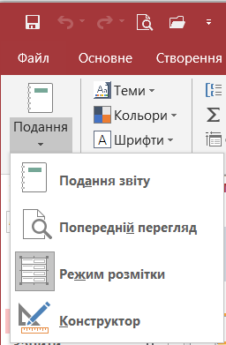
Поняття звіту. Автоматичне створення звіту
Розділ 5 § 5.1
Звіт може бути виведений в одному з чотирьох режимів:
Подання звіту
Попередній перегляд
Режим розмітки
Конструктор
Назви цих режимів збігаються з назвами команд підменю кнопки Подання.
Порядок створення звіту багато в чому схожий з порядком створення форм.
Властивості звіту мають ті самі значення, що й властивості форми, тому вони тут не описуються.

Slide 10
Поняття звіту. Автоматичне створення звіту
Розділ 5 § 5.1
Розглянемо порядок створення звіту за допомогою засобу Звіт. Згадаємо, що джерелом даних для цього засобу може бути:
одна таблиця
або
запит
Сам звіт створюється фактично автоматично, простим натисканням однієї кнопки. До звіту, створеного за допомогою цього засобу, включаються:
всі поля таблиці
підсумковий набір записів, отриманих унаслідок виконання запиту
або

Slide 11
Поняття звіту. Автоматичне створення звіту
Розділ 5 § 5.1
Такий звіт можна:
доповнити деякими елементами й налагодити в режимі Конструктор
відправити електронною поштою
роздрукувати

Slide 12
Поняття звіту. Автоматичне створення звіту
Розділ 5 § 5.1
Приклад. Розглянемо порядок створення звіту на прикладі таблиці КАДРИ.
Відкриваємо базу даних atb і відмічаємо (або відкриваємо) таблицю КАДРИ.
Виконуємо команду Створення ⇒ Звіт.
1
2

Slide 13
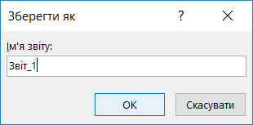
Поняття звіту. Автоматичне створення звіту
Розділ 5 § 5.1
Продовження…
У результаті на екрані з'явиться звіт у режимі Подання звіту.
Зберігаємо звіт. Для цього на панелі швидкого доступу натискаємо кнопку Зберегти, у вікні, що відкриється, уведемо ім'я Звіт_1 і натискаємо кнопку ОК. Ім'я звіту з'явиться в області переходів.

Slide 14
Поняття звіту. Автоматичне створення звіту
Розділ 5 § 5.1
Зміст створеного звіту в режимі Розмітки зображено на рисунку.

Slide 15
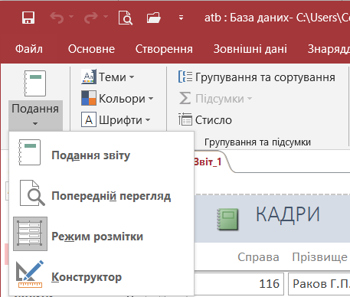
Поняття звіту. Автоматичне створення звіту
Розділ 5 § 5.1
Створений звіт можна переглянути і в інших режимах. Згадаємо, що для цього в розділі Подання необхідно відкрити меню кнопки Подання і обрати необхідний режим. Редагування звіту найкраще робити в режимі Конструктор.
Зокрема в цьому режимі можна змінити форматування звіту, змінити розмір полів, додати нові елементи керування з необхідними властивостями тощо.

Slide 16
Поняття звіту. Автоматичне створення звіту
Розділ 5 § 5.1
Порядок створення звіту на основі запиту фактично нічим не відрізняється від порядку його створення на основі таблиці. На рисунку наведено Звіт_2 у режимі Розмітки, створений на основі Запит_1.

Slide 17
Запитання для самоперевірки знань
Розділ 5 § 5.1
Для чого призначено звіт?
Що є джерелом даних для звіту?
За допомогою якого засобу звіт створюється автоматично?
Назвіть основні засоби створення звіту.
У яких режимах можна відкрити звіт?
Як можна перейти від одного режиму перегляду звіту до іншого?
Поясніть порядок створення звіту за допомогою засобу Звіт.

Slide 18
Домашнє завдання
Розділ 5 § 5.1
Проаналізувати
§ 5.1, с. 83-85

Slide 19
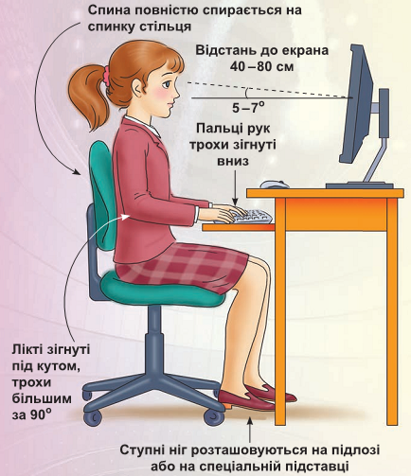
Працюємо за комп’ютером
Розділ 5 § 5.1
Сторінка
85

Slide 20
Дякую за увагу!
За навчальною програмою 2018 року
Урок 25

